Slide 1







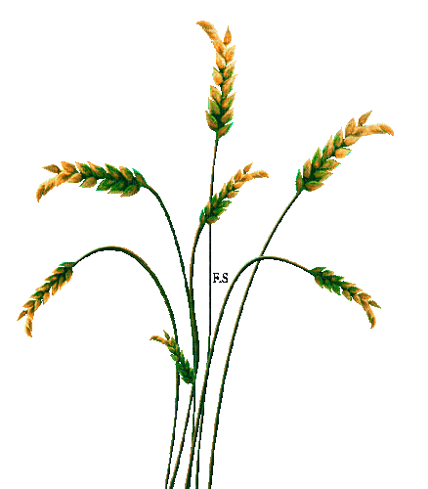

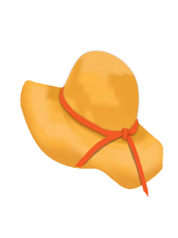

Slide 2


2

Slide 3





Sự chuyển động của không khí
Đặt cốc nến lên đế xốp và thắp nến. Úp lọ thủy tinh lên đế. Quan sát hiện tượng?
Vài giây sau nến bị tắt

Slide 4


Sự chuyển động của không khí
Đặt cốc nến lên đế xốp đã bị cắt một phần và thắp nến. Úp lọ thủy tinh lên đế. Quan sát hiện tượng?
Vài giây sau nến vẫn cháy

Slide 5

3

Slide 6
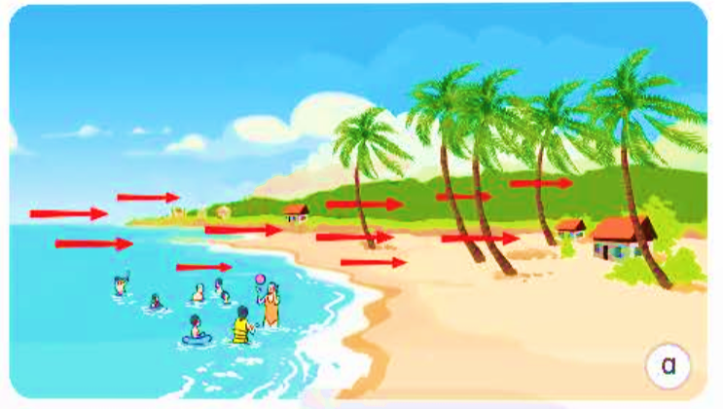
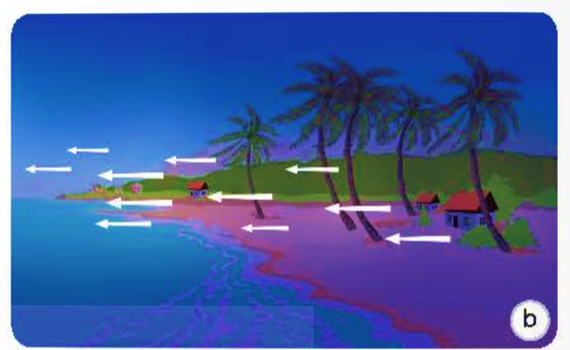
Quan sát hình 3
1. Hãy cho biết vào ban ngày, đất liền và biển ở đâu nóng hơn?
2. Quan sát hình 3a, cho biết chiều gió thổi giữa biển và đất liền vào ban ngày và giải thích?
3. Hãy cho biết ban đêm đất liền và biển ở đâu lạnh hơn?
4. Quan sát hình 3b, cho biết chiều gió thổi giữa biển và đất liền vào ban đêm và giải thích?

Slide 7

4

Slide 8

Hãy giải thích vì sao chong chóng, chiếc diều quay?

